Slide 1

HWC 音乐播放器
——21年暑期实训小组合作报告
汇报小组：二组
组长：胡未名
组员：王澳 陈怡君
日期：2021年7月

Slide 2




CONTENT
需求介绍
概要设计
亮点展示
难点突破
实际展示
Demand introduction
Outline design
Highlights
Difficult breakthrough
Actual display

Slide 3
CONTENT
需求介绍
概要设计
亮点展示
难点突破
实际展示
Demand introduction
Outline design
Highlights
Difficult breakthrough
Actual display

Slide 4
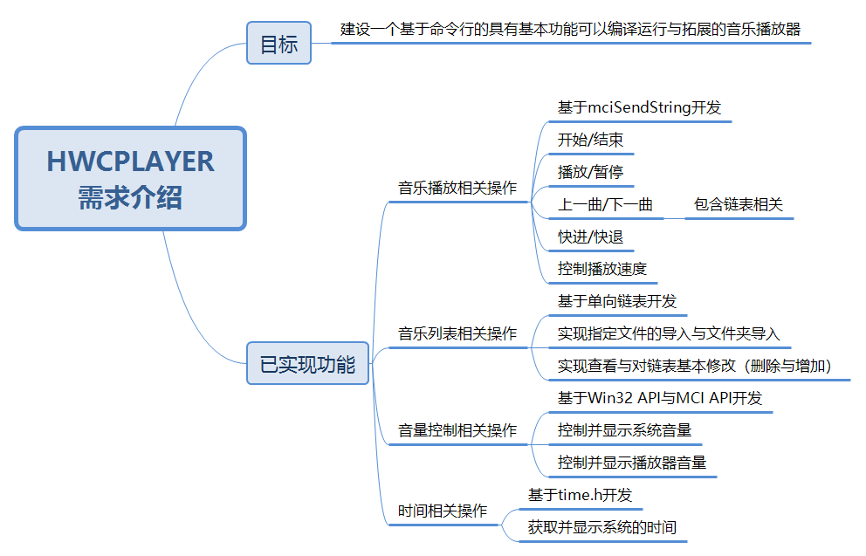
1
需求介绍
Demand introduction

Slide 5
CONTENT
需求介绍
概要设计
亮点展示
难点突破
实际展示
Demand introduction
Outline design
Highlights
Difficult breakthrough
Actual display

Slide 6



2
概要设计
Outline design
方案1：先写框架和接口，再写实际代码（被弃用）
方案2：先从一个小demo开始，逐步拓展
代码量：> 2000行
项目设计
需求规约
框架架构
项目方向
函数实现

Slide 7
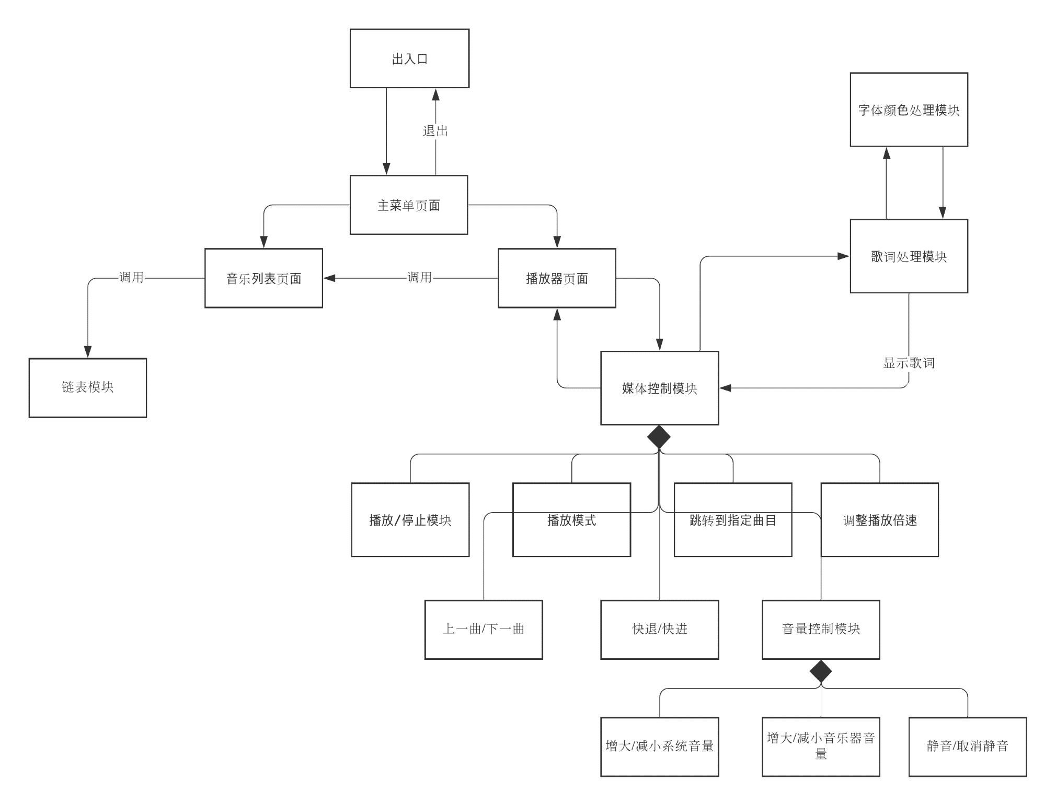
2
概要设计
Outline design

Slide 8
2
小组分工
divide the work
胡未名：组长，合并各个成员的劳动成果，设计工程结构与模块调用，编写页面跳转与交互代码
王澳：组员，编写与MCI API交互的代码，为链表设计提供宝贵意见
陈怡君：组员，编写与Win 32 API交互的代码，页面美术设计
各个组员的工作联系十分密切，难以分割，缺一不可

Slide 9
CONTENT
需求介绍
概要设计
亮点展示
难点突破
实际展示
Demand introduction
Outline design
Highlights
Difficult breakthrough
Actual display

Slide 10
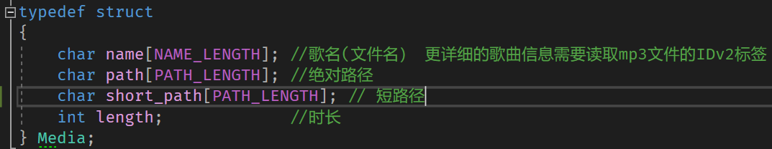
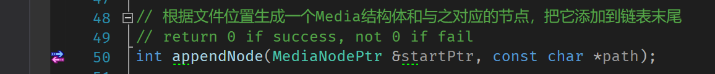
3
亮点展示
Highlights
1. 让用户在一个播放列表中存储来自不同文件夹的音乐 1. 在记录歌曲信息的结构体里添加path这一参数，用于记录音乐所在的位置
2. 以文件路径为基础，创建链表节点
3. 根据短路径来打开音乐文件

Slide 11
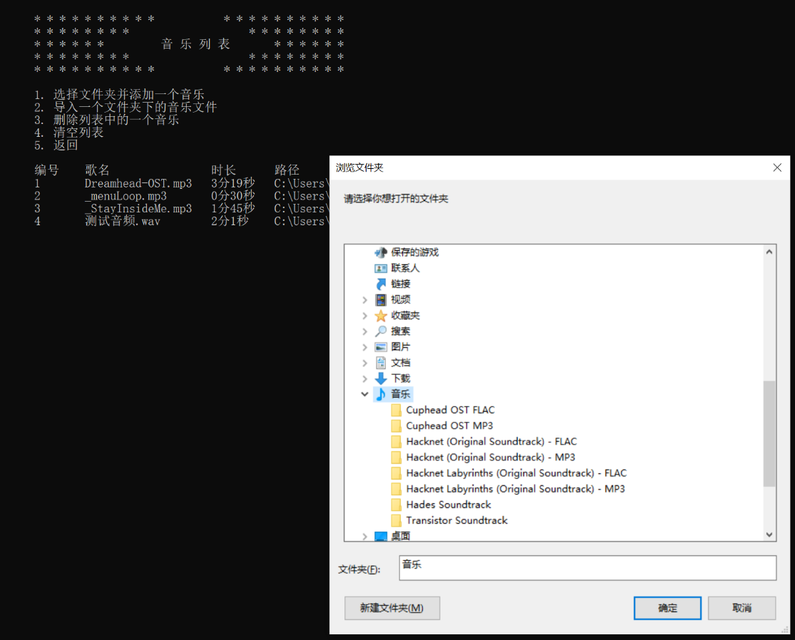
3
亮点展示
Highlights
如何让用户更加舒适地给自己的播放列表添加音乐 调用Win 32 API来创建图形化选择界面，省去输入路径的麻烦

Slide 12
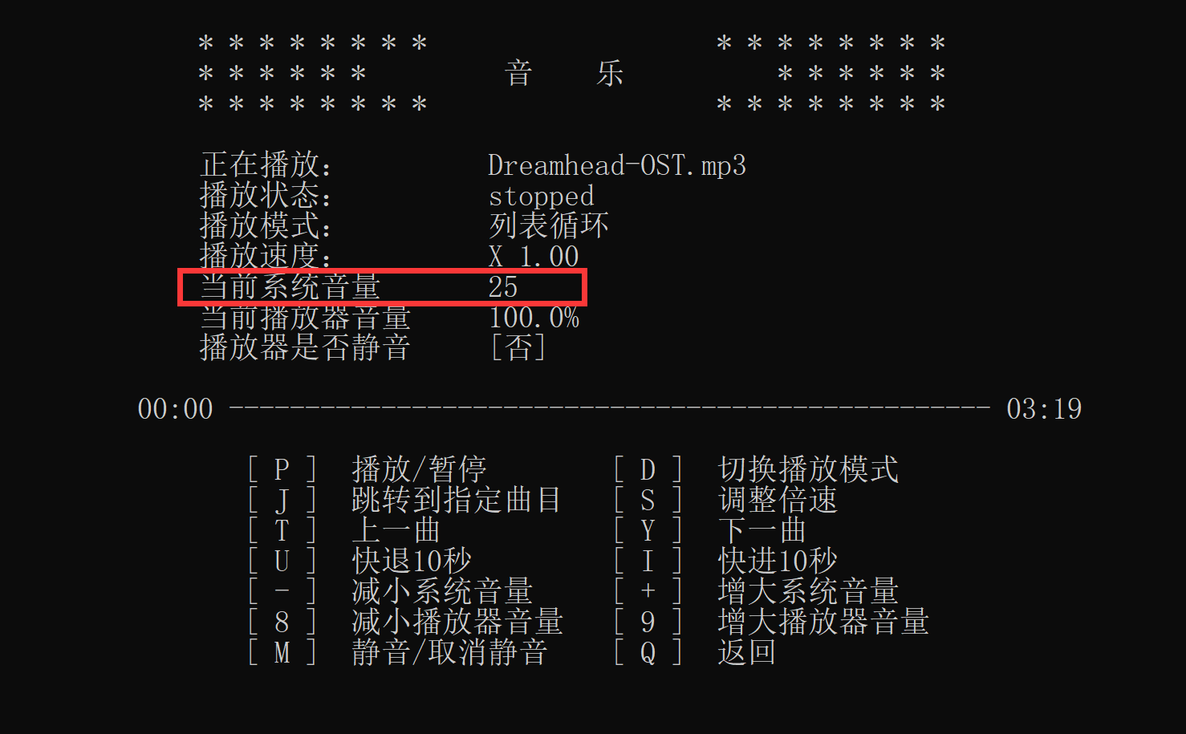
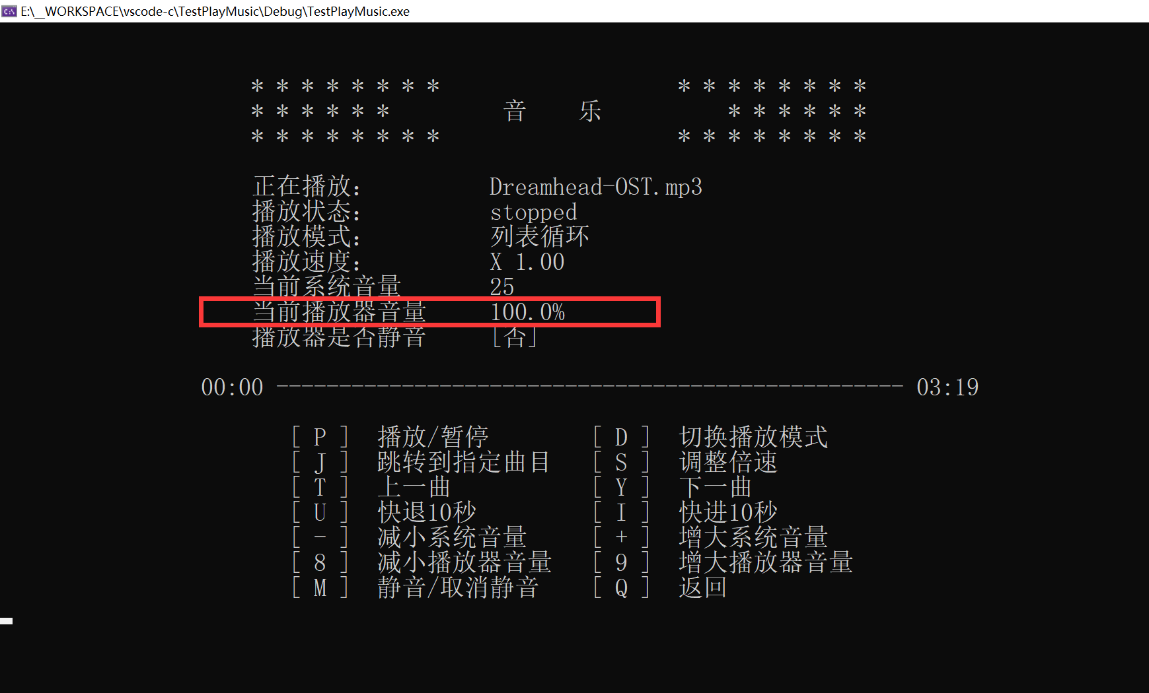
3
亮点展示
Highlights
如何让用户更加舒适地调节音量
改一下播放器音量的显示方式，原先是0-1000，
显示时把它调整为0-100%
2. 用户还可以在程序里调节系统音量

Slide 13
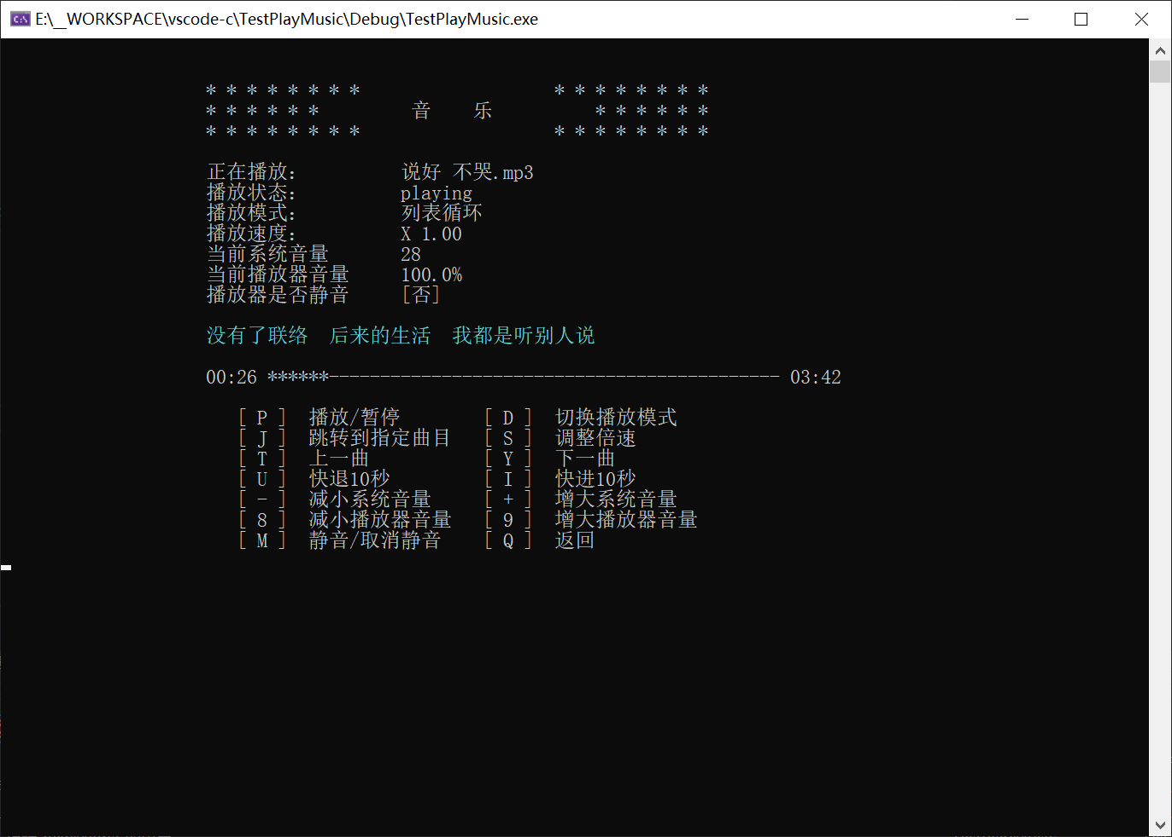
3
亮点展示
Highlights
歌词实时显示
如果歌曲所在的文件夹下有和歌曲对应的.lrc文件，程序会尝试读取歌词并高亮实时显示

Slide 14
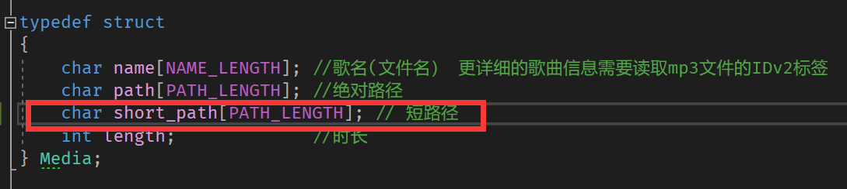
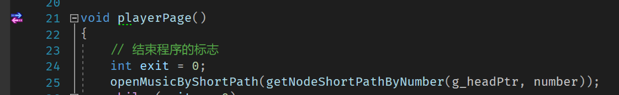
3
技术细节
Highlights
如何打开名称带空格的音乐
1. 使用“短路径”打开音乐文件

Slide 15
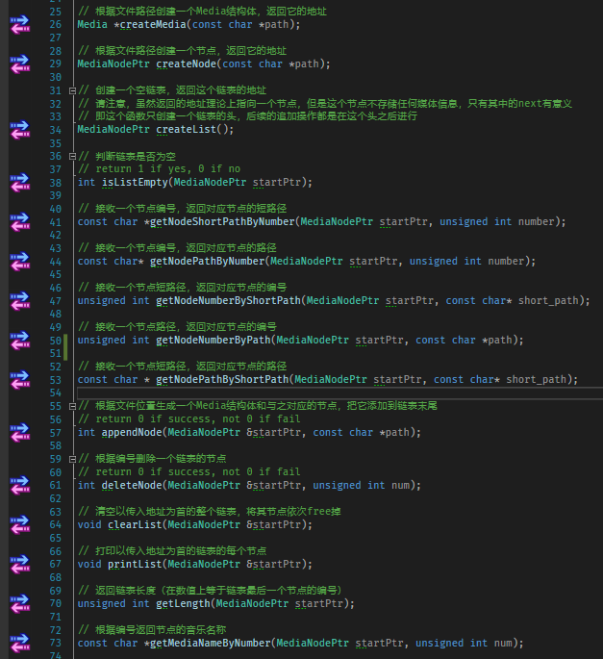
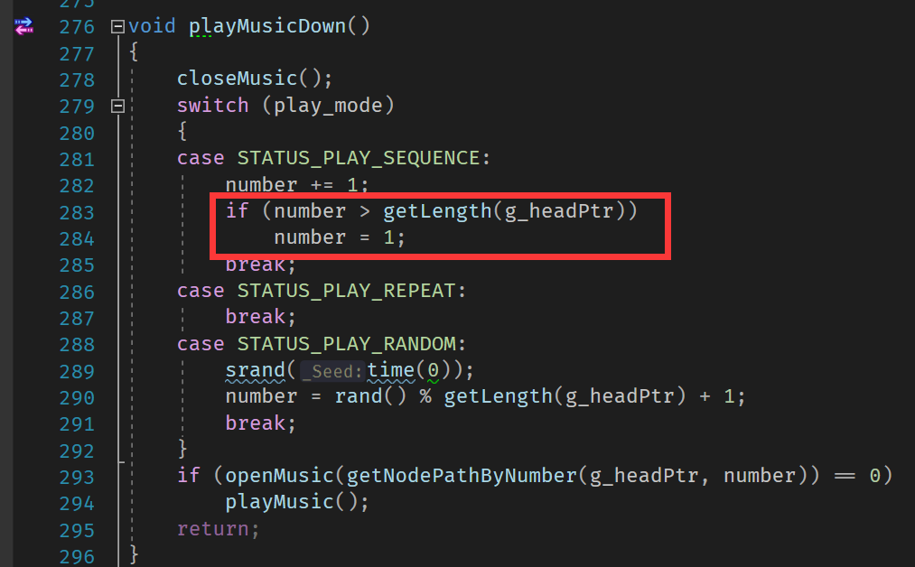
3
技术细节
Highlights
极其丰富的链表操作
尽可能全地编写了关于链表的操作，使得单向非循环链表也能在外部实现“列表循环”播放模式——List.h和PlayerPage.cpp

Slide 16
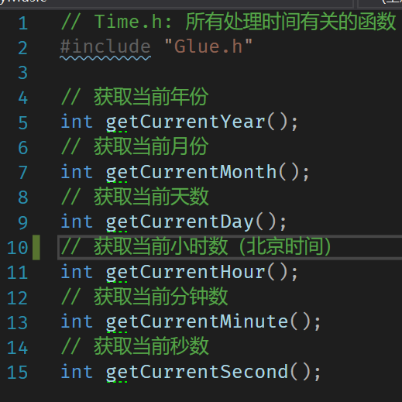
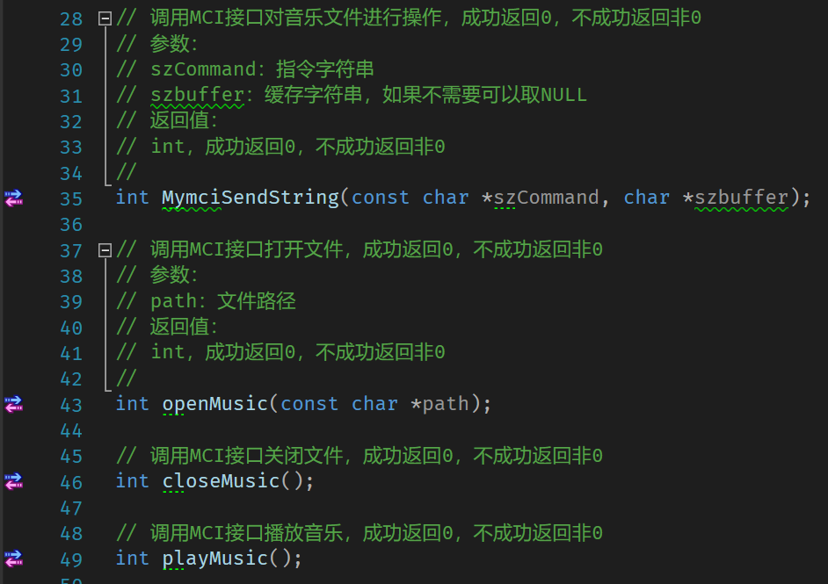
3
技术细节
Highlights
丰富的函数注释
请开发者打开每个头文件体验

Slide 17
CONTENT
需求介绍
概要设计
亮点展示
难点突破
实际展示
Demand introduction
Outline design
Highlights
Difficult breakthrough
Actual display

Slide 18
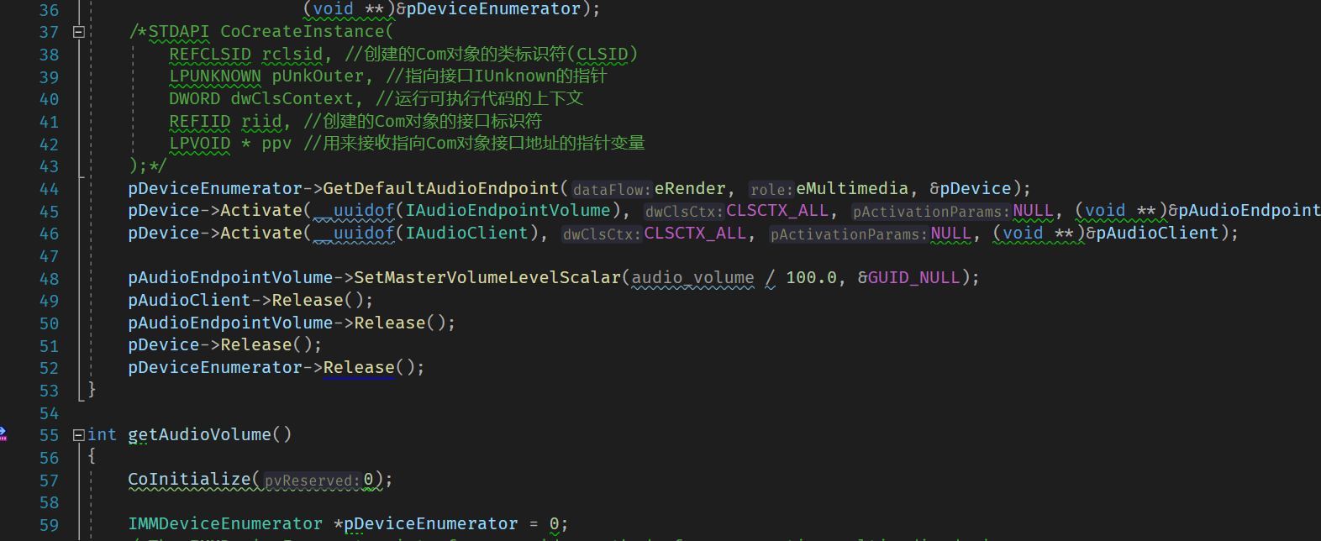
4
难点突破
Difficult breakthrough
如何调整系统音量？
调用Win32 API调整系统音量——Volume.h

Slide 19
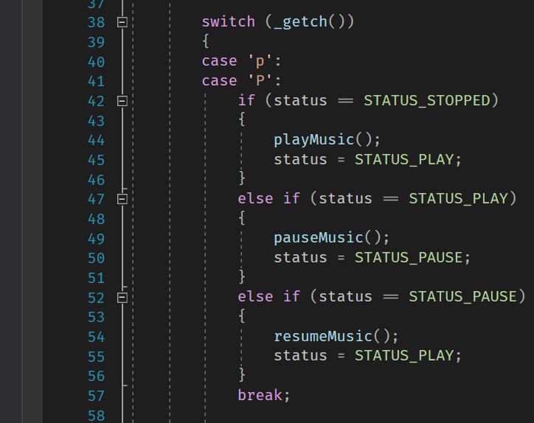
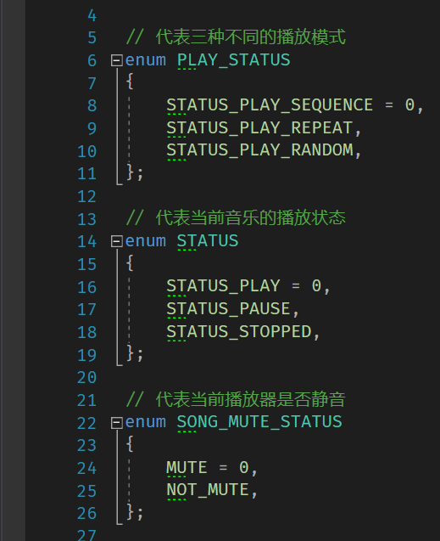
4
难点突破
Difficult breakthrough
播放状态的获取困难
利用自定义的枚举变量记录播放器的不同状态——Media.h

Slide 20
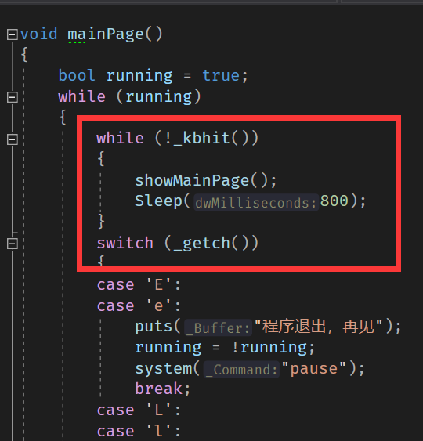
4
难点突破
Difficult breakthrough
一般命令行输入会有键入，交互感不强
采用非阻塞式响应键盘输入的方式，确保程序不会因等待用户操作而停止运作——MainPage.h

Slide 21
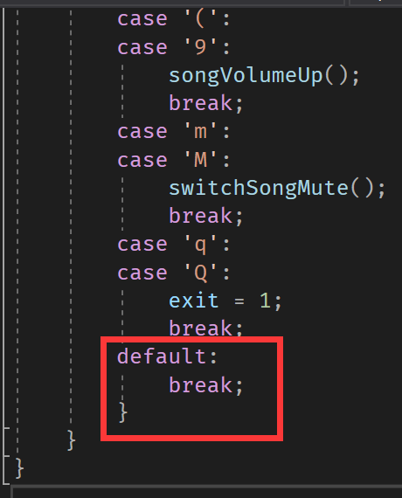
4
难点突破
Difficult breakthrough
对用户输入不符合规范的指令容易报错
防御性编程方式，用户对程序执行的任何非法输入都不会引起程序非正常运行——PlayerPage.h

Slide 22
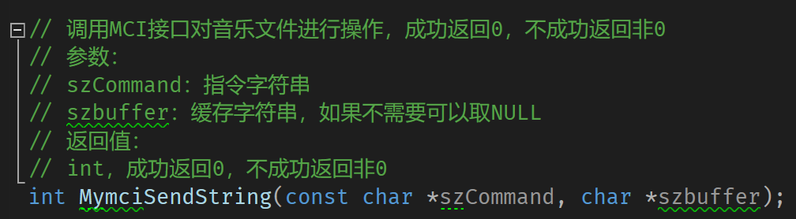
4
难点突破
Difficult breakthrough
对于系统接口的函数部分调用困难
将系统编写的函数改造与封装，提高代码的可读性——MyTime.h的六个函数，Media.h的MyMciSendString()

Slide 23
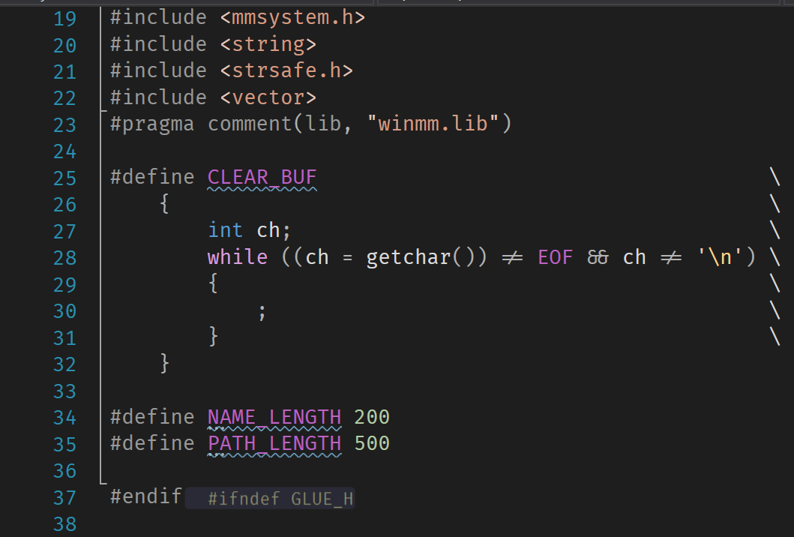
4
难点突破
Difficult breakthrough
对于重复出现的东西
适当使用宏定义——Glue.h的CLEAR_BUF以及其他常数

Slide 24
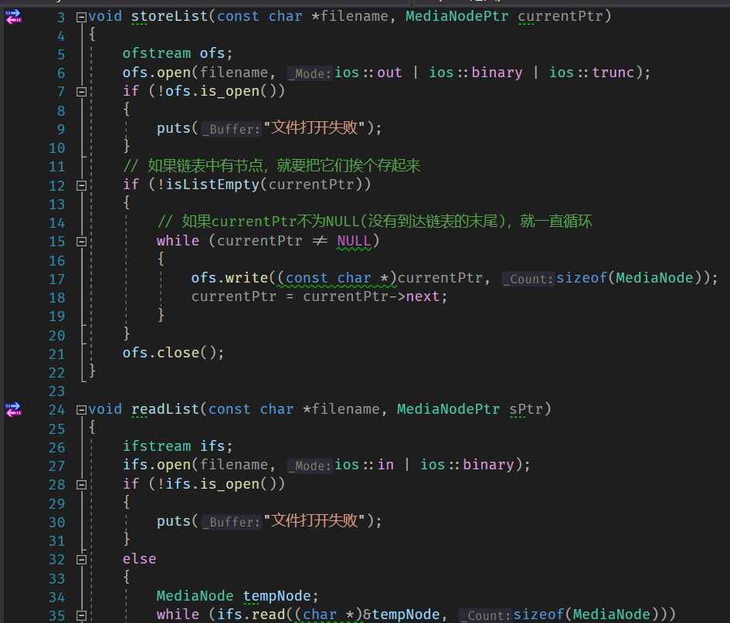
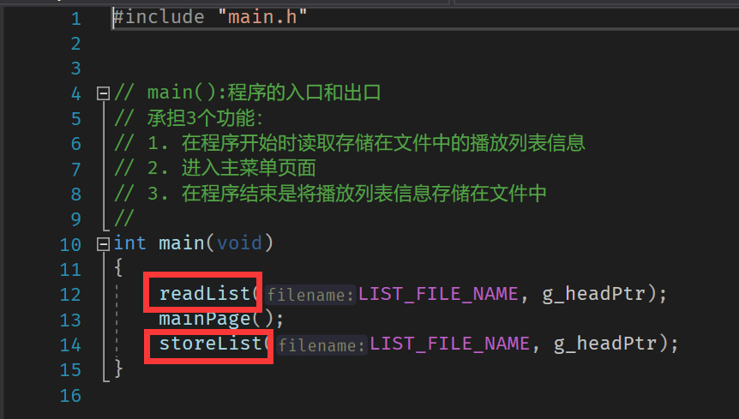
4
难点突破
Difficult breakthrough
如何自动保存播放列表
二进制文件操作实现播放列表的自动存储与读取——File.h和main.cpp中的main()

Slide 25
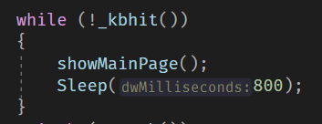
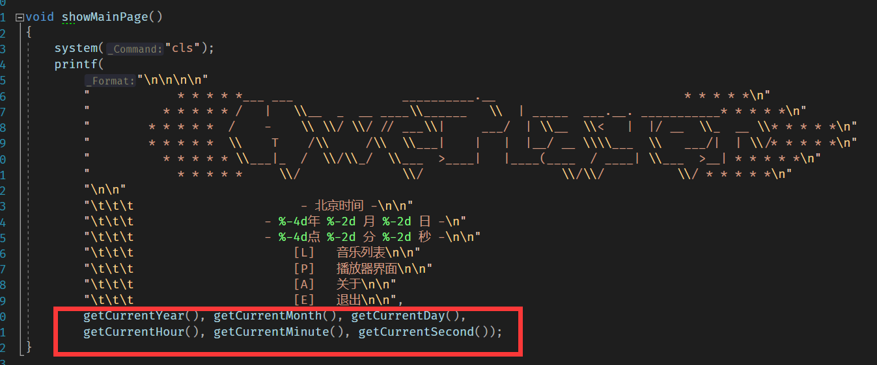
4
难点突破
Difficult breakthrough
如何让主菜单显示当前的北京时间
让菜单不断刷新，每次刷新都调用获取当前时间的函数，虽然这样可能降低运行效率，但是目的达到了

Slide 26

CONTENT
待改进之处
Unfinished work

Slide 27
0
待改进之处
Unfinished work
可能由于MCI API内部缺陷导致的异常
非正常倍速下进度条和歌词显示不正常
不能打开大部分嵌有封面的音乐
播放.wav音乐时，不能调整倍速与播放器音量

Slide 28
0
待改进之处
Unfinished work
01
界面
没有多多利用控制台文本颜色控制模块来美化页面
02
源文件安排
源文件和头文件放在同一个文件夹下，没有根据功能分成不同的模块
03
函数调用
源文件之间的调用关系略显混乱；在某些源文件过多地使用了全部变量，不利于函数封装与重用

Slide 29



0
待改进之处
Unfinished work
1
2
播放顺序
内存占用
播放器不能记住自己播放歌曲的顺序，随机播放模式下，选择“上一首”会切到所在列表的上一首，而不是上一首播放的曲子
运行内存比较大，最大可达15M
4
3
技术
歌词
没有使用双缓存技术防止闪屏
歌词的实时显示有些迟钝

Slide 30
CONTENT
需求介绍
概要设计
亮点展示
难点突破
实际展示
Demand introduction
Outline design
Highlights
Difficult breakthrough
Actual display

Slide 31
Thank you for watching

